Slide 1
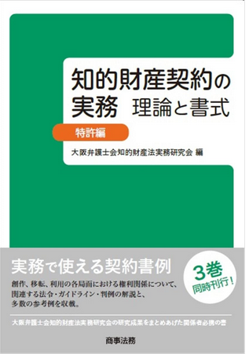
自社技術（強み）の見える化プロジェクト
関西エリア限定
知財法務部門を持たない
技術系企業のための見える化プロジェクト
自社技術（強み）を再発見
自社技術（強み）を見える化し、
潜在的売上を底上げしませんか？
～技術系企業のための技術法務～
特徴１
特徴２
特徴３
自社技術（強み）をみえる化する
法務部門や知的財産部門がなくても大丈夫
関西エリアの技術系企業に特化
＜論文・出版＞
「知的財産契約の実務 理論と書式 特許編」
（共同執筆）
「素材等を含む製品特許のライセンス契約の問題点」
（「月刊The Lawyers（ザ・ローヤーズ）」）
＜受賞歴＞
弊所:ALB Japan Law Awards 2022
Japan Intelectual Property Law Firm of the Year部門
ファイナリスト
主催者：山本特許法律事務所 パートナー弁護士 福永聡
５３０-00１１ 大阪市北区大深町3-1 グランフロント大阪タワーC17階
mail：sfukunaga@shupat.gr.jp TEL:03-5937-3250

Slide 2
▼プロジェクトタイムライン
※各項目は企業様毎によって調整可能です
ターム | 項 目 | 成果物
個別相談 | 個別面談 ・本プロジェクトの内容の詳細説明、悩みの共有 | ・悩みの共有
第１ターム （１ヶ月） | 自社技術（強み）の位置付けの確認 ・貴社のビジョン ・技術側面からみた事業分野の特徴 ・自社技術（強み）による顧客に提供できる価値 | ・顧客に提供できる価値と技術（強み）の関係の把握 ・見える化する事業・製品の特定
第２ターム （１ヶ月） | 知的財産の棚卸 ・自社技術（強み）を支える知財の棚卸 ・「強み」と「知財」の関係の可視化 ・知的財産の強化 | ・自社技術（強み）と知的財産の関係の把握 ・自社の知的財産活動の弱点把握
第３ターム （１ヶ月） | 知的財産の改善・活用 ・自社技術（強み）から見た競合他社 ・自社技術（強み）から見た新たな事業展開 | ・潜在的なライバル会社の確認 ・新事業の可能性 ・知的財産によって見える化された製品・事業
第４ターム （安定期） | 知的財産活動の発展、改善 ・見える化された事業・製品の知財活動を改善、強化、発展するための活動 | ・安定的な知財経営
講師：技術法務コンサル弁護士 福永聡
関西の技術法務弁護士
山本特許法律事務所パートナー弁護士
１９８０年大阪生まれ、大阪在住
技術に強みのある関西の会社を中心に技術法務サービスを提供し、自社の技術を見える化することを得意としている。 大阪大学の基礎工学部で物理を専攻しエンジニアを目指していたが、４年次に理系の専門知識を生かした特許を専門とする弁護士を志す。しかし、志望する法科大学院に入学できず挫折。
弛んだ大学生活から脱却すべく、一から生活を見直し、法律の勉強に打ち込んだ結果、大阪大学高等司法研究科を卒業後、一発で司法試験を突破。その後、技術系大手企業の法務部門にて特許権侵害に関する裁判、ライセンス・共同研究などの契約交渉に従事。知財財産や法務の問題について多面的な解決策を提案できる法務担当して認知され、社内で信頼を勝ち取る。
ところが、会社の担当者として関われる範囲はあくまでバックオフィスからのサポートのみ、という所に限界を感じると共に、会社の担当者として自社の利益を最大化することに腐心するものの、大手企業のみが利益を得て、小さな技術系企業が自身の強みを活かせていない状況に疑問を持つ。
学生時代の「技術に強みのある関西の会社を技術・法律の面からサポートしたい」という初心に戻り、一念発起して特許訴訟を多数取り扱う法律事務所に転職。これまで特許が絡む交渉や紛争に代理人として100件以上に関わり、自社の技術・ノウハウ等の強みを見える化し、言語化することこそ、技術系企業が事業的に発展していくキーポイントであると確信。
技術法務サポートが明日の日本のＧＡＦＡＭ企業の誕生につながるとの信念のもと、日々業務に邁進。
・セミナーを毎月開催
「自社の技術・ノウハウ等の強みを言語化して得られる３つのメリット」
まずは、プレセミナー＆説明会に
ご参加ください。
山本特許法律事務所 Mail：sfukunaga@shupat.gr.jp TEL:06-6372-3910

